Slide 1
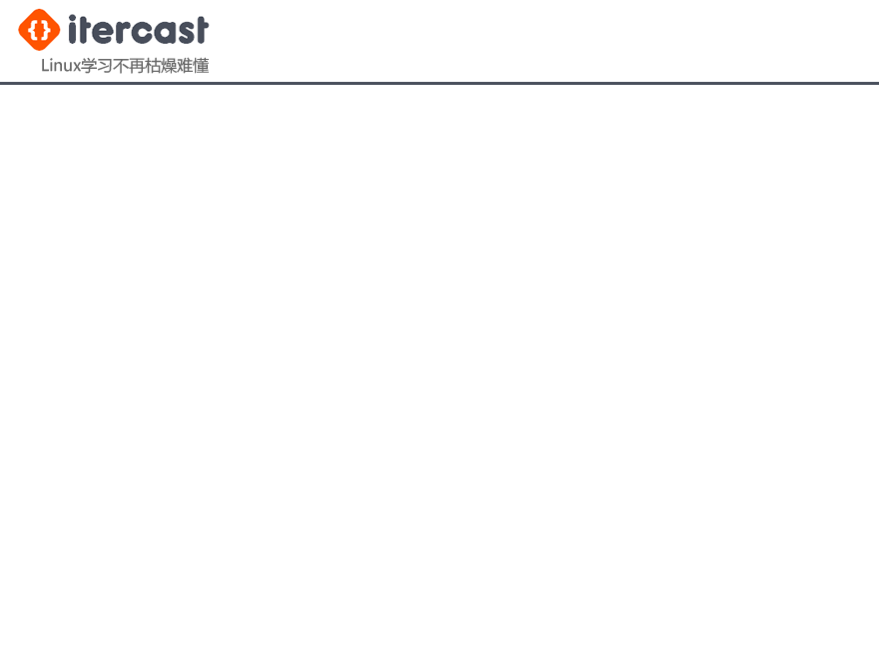
Linux基础课程
文件操作
讲师：nash_su
资质：RHCA, RHCDS, CCIE#22114, CCSP

Slide 2

复制文件、目录
使用"cp"命令复制文件或目录
cp 源文件(文件夹) 目标文件(文件夹)
使用"cp"命令复制文件或目录
-r 递归复制整个目录树
-v 显示详细信息

Slide 3
移动、重命名文件或目录
通过"mv"命令移动或者重命名文件或目录
mv 文件(文件夹) 目标目录
如果指定文件名，则可以重命名文件
mv 文件 新文件名

Slide 4
创建、删除文件
通过"touch"命令可以创建一个空文件或更新文件时间
使用"rm"命令可以删除文件或目录
常用参数：
-i 交互式（删除之前需确认）
-r 递归的删除包括目录中的所有内容
-f 强制删除，没有警告提示（使用时需十分谨慎）
-v 显示详细信息

Slide 5
创建、删除目录
通过"mkdir"命令创建一个目录
通过"rmdir"命令删除一个空目录
通过"rm -r[f]"命令删除一个非空目录

Slide 6


